Slide 1






义务教育《信息科技》三年级下册
/ 第1单元 创新假期学习生活
  第 3 课 分享花样跳绳小经验
——平台在线交流
安庆市依泽小学 刘婷

Slide 2
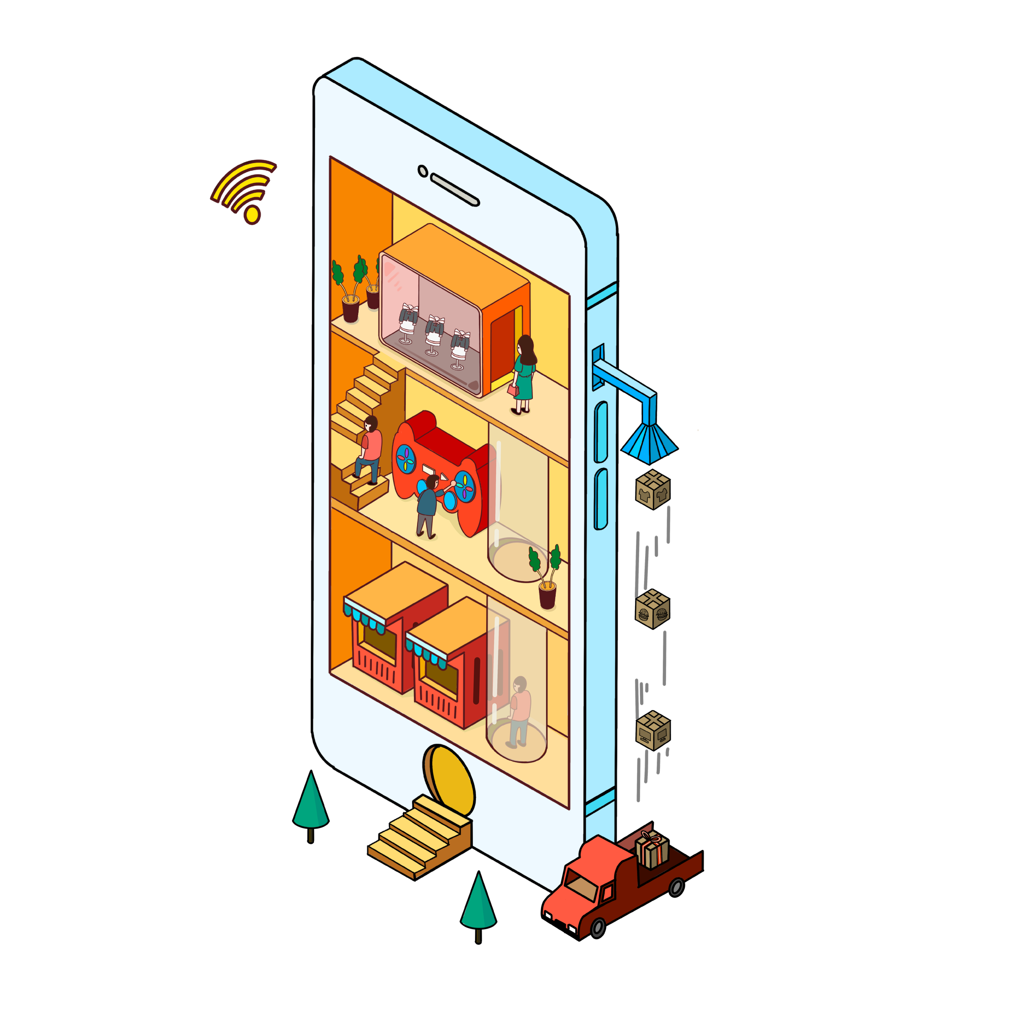

学习情境
为了完成学校春季运动会上的表演任务，李徽为班级设计了花样跳绳表演。他准备通过分享花样跳绳表演视频，与同学们协作完善跳绳表演。
他该如何向同学们分享表演视频呢?我们又该如何协助他呢？
怎样帮李徽？

Slide 3


小学信息科技三年级下册第1单元
活动导航
准备间
挑战台
项目准备，
做好分享规划
活动室
自我挑战，
尝试分享应用
合作探究，
在线分享文件
收获园
项目提升，
总结在线交流

Slide 4
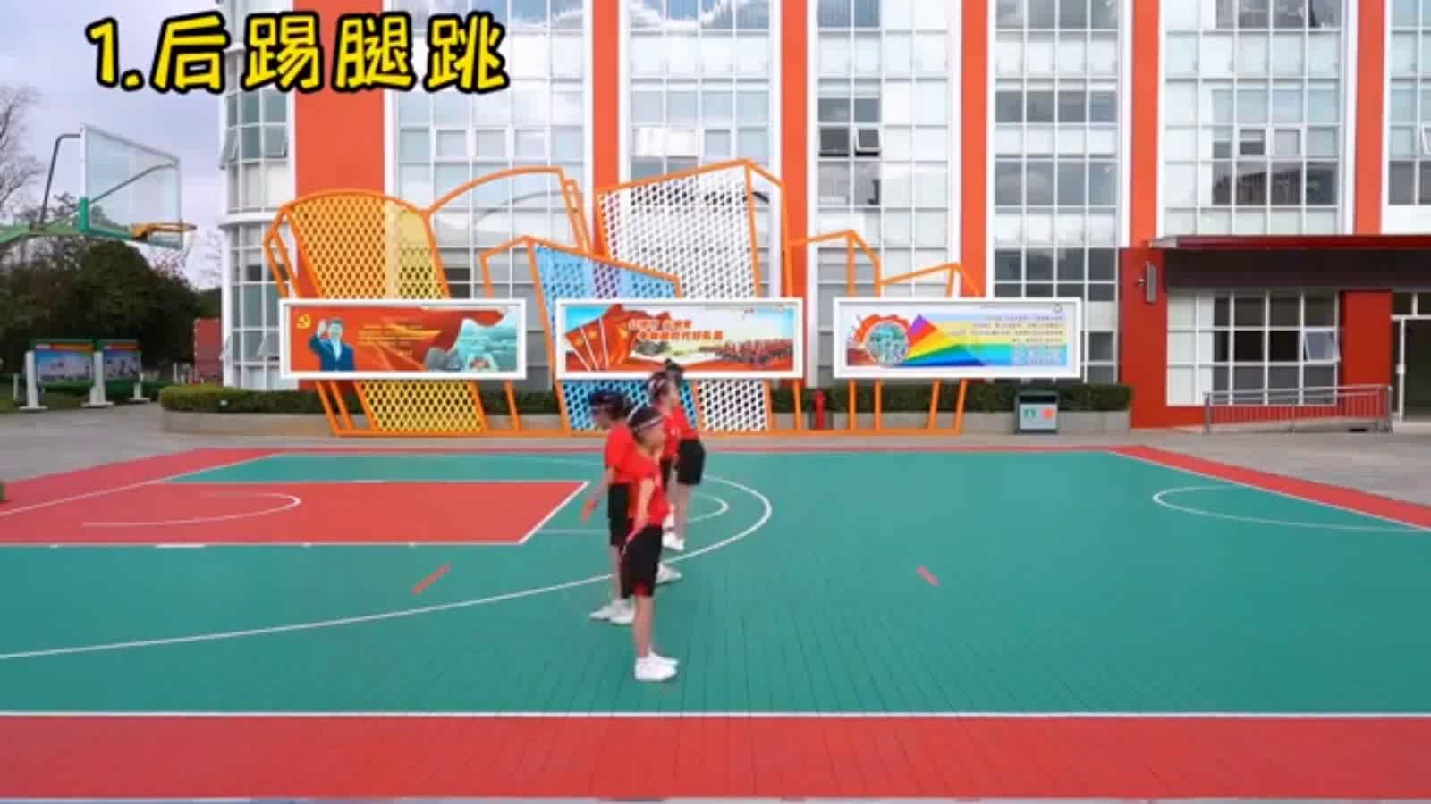
小学信息科技三年级下册第1单元
s视频
一起来欣赏花样跳绳表演吧！

Slide 5
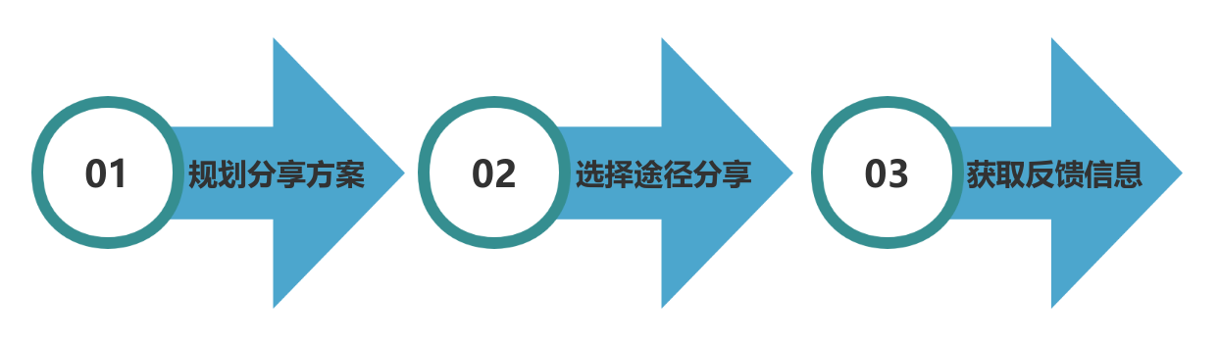
小学信息科技三年级下册第1单元
s视频
明确任务
对照学习任务单，了解本节课的学习任务吧！

Slide 6



小学信息科技三年级下册第1单元
一、准备间
分享花样跳绳小经验前，要做哪些准备呢？

Slide 7

准备间
活动室
收获园
挑战台
1. 规划分享方案
为了让班级的表演在运动会上更加出彩，需要完善花样跳绳表演。要解决这一问题，可以通过分享视频，与同学们共同完善作品。
分享花样跳绳视频中，有哪些需要解决的问题？

Slide 8
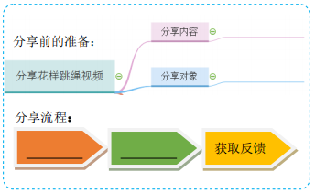
准备间
活动室
收获园
挑战台
1. 规划分享方案
小组合作借助网络在线搜索或AI的帮助，完成任务单中的规划分享方案流程图。

Slide 9
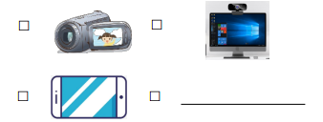

准备间
活动室
收获园
挑战台
2. 录制花样跳绳视频
选择摄像设备，调整好摄像角度，录制花样跳绳视频。
要选择什么摄影设备呢？

Slide 10
准备间
活动室
收获园
挑战台
3. 选择分享视频的途径
观看微课，一起学学网络上分享视频的常用途径吧！

Slide 11
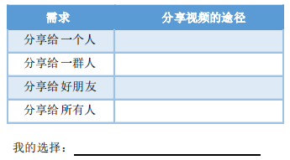
准备间
活动室
收获园
挑战台
3. 选择分享视频的途径
可以将视频通过不同的途径分享给不同的人群，小组讨论列举几种途径，并说一说如何通过这种途径分享视频，填在任务单中。

Slide 12
小学信息科技三年级下册第1单元
二、活动室
试试上传、分享花样跳绳视频文件吧！

Slide 13

准备间
活动室
收获园
收获园
1.准备分享文件
观看微课，了解如何查找录制的视频文件及如何将其传输到数字设备上。
看完后，小组讨论，我们可以选择什么途径分享花样跳绳视频呢？

Slide 14



准备间
活动室
收获园
收获园
2.分享文件
做一做：操作员打开分享平台，尝试上传并分享花样跳绳视频文件。
议一议：观看视频，小组成员在线提出对花样跳绳的修改意见。
QQ

Slide 15
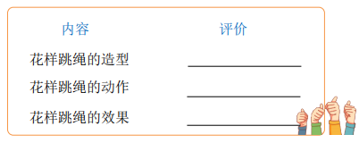
准备间
活动室
收获园
收获园
3.获取反馈信息
评一评：在线收集小组同学们的反馈信息，完成任务单并共同整理收获。
看到他人的评价后，你有哪些收获？

Slide 16
小学信息科技三年级上册第1单元
三、收获园
今天，你有哪些收获呢？赶快记录下来吧。

Slide 17
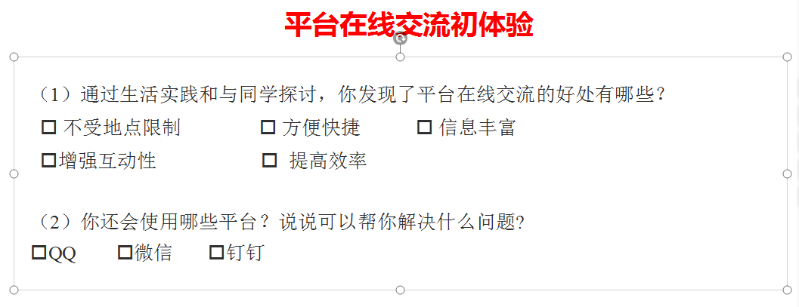

准备间
活动室
收获园
挑战台
1．平台在线交流的好处

Slide 18
准备间
活动室
收获园
挑战台
2．认真完成评价表
这节课通过活动探究，你有哪些收获？请对自己进行点评吧！
评价标准 | 优秀 | 良好 | 合格
我能积极参与规划合理的分享方案，完成小组分工。
我能选择合适的途径分享视频。
我能获取同学们的反馈信息，修改花样跳绳表演。
你对自己的表现满意吗？

Slide 19
小学信息科技三年级下册第1单元
四、挑战台
还可以接受新的挑战吗？赶紧来试试。

Slide 20

准备间
活动室
收获园
挑战台
1.请尝试使用移动设备拍摄一段视频，介绍自己的房间，并将视频发送给好朋友。
2.有同学使用平板电脑录制了一段眼保健操讲解视频，请尝试将该视频在班级中分享。

Slide 21
义务教育《信息科技》三年级下册
第1单元 创新假期学习生活
第3课 分享花样跳绳小经验
探索科技，
启迪智慧未来！
小学信息科技三年级下册

